Slide 1
фразеологизмы
Орфографический тренинг стр. 116

Slide 2
Фразеологизмы – это что?
1) – это устойчивые сочетания слов, то есть в них нельзя заменить одно слово другим?
2) Фразеологизмы нужно понимать в переносном значении?
3) Фразеологизмы часто можно заменить одним словом - синонимом?
4) Фразеологизмы засоряют нашу речь, делают ее непонятной, бедной?

Slide 3
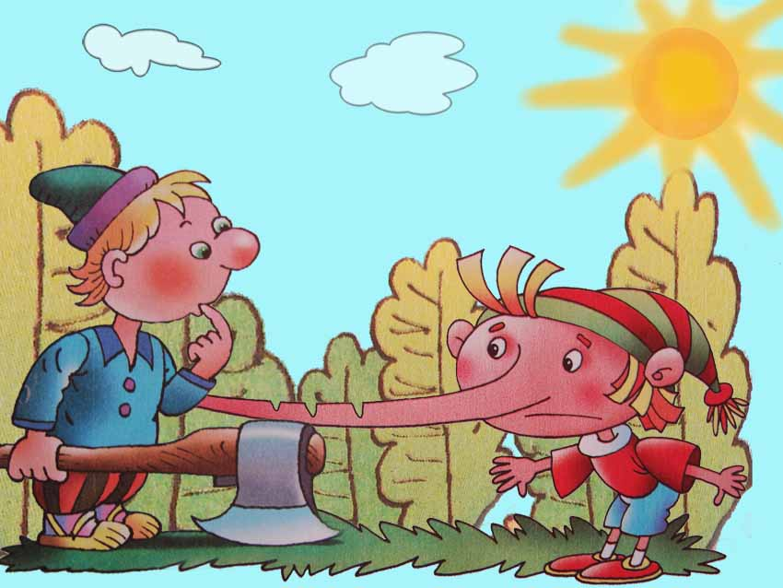
Заруби себе на носу

Slide 4
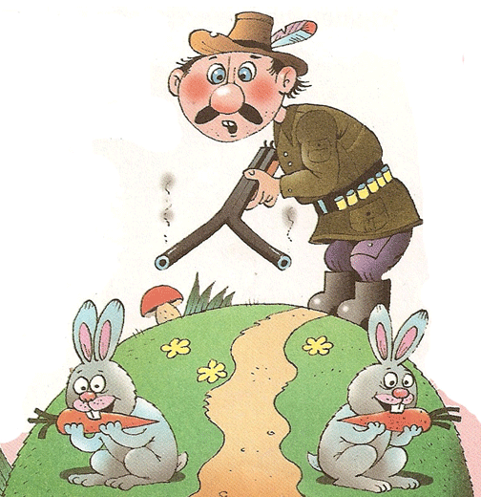
За двумя зайцами

Slide 5
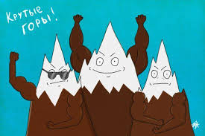
Крутые горы

Slide 6
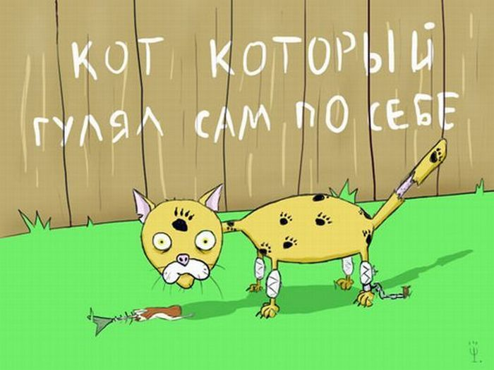
,
Гулял сам по себе

Slide 7
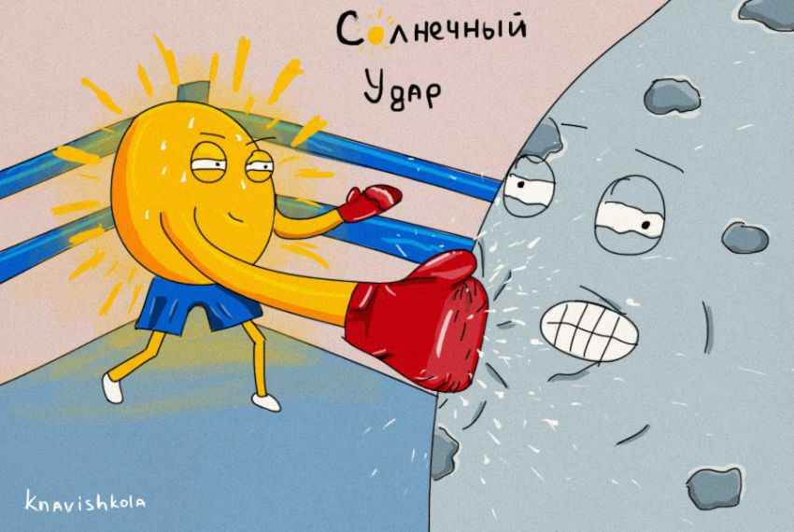
Солнечный удар

Slide 8
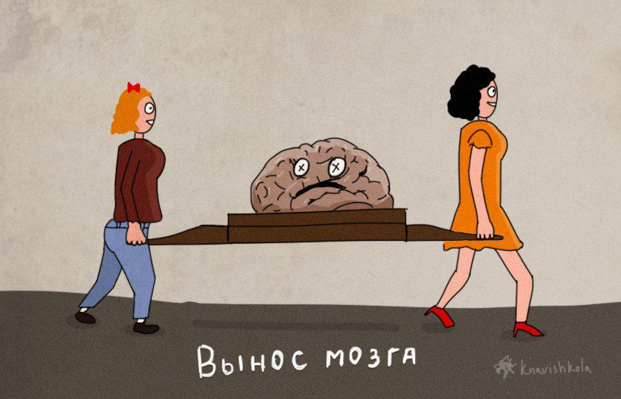
Вынос мозга

Slide 9
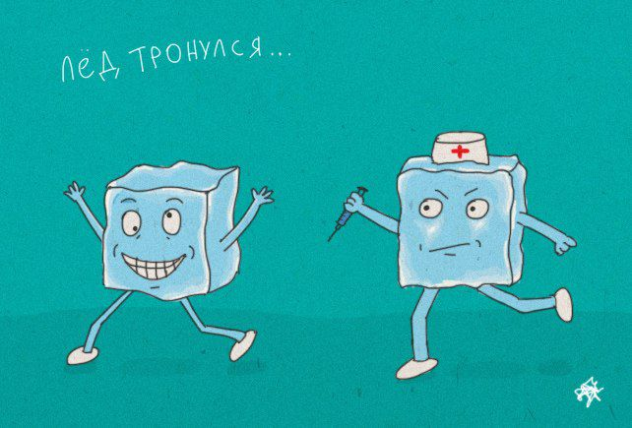
Лёд тронулся

Slide 10
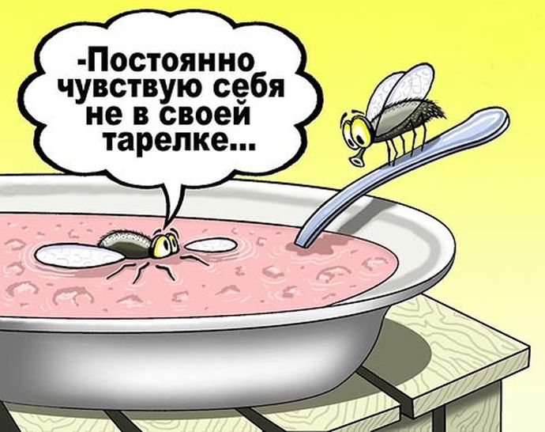

Slide 12
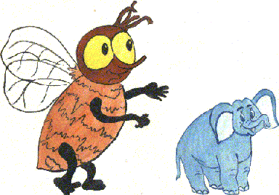
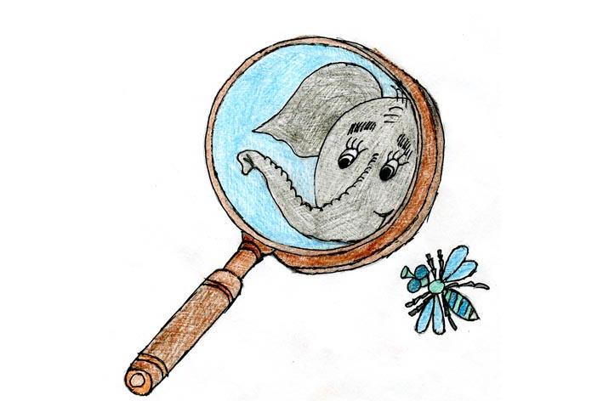

Slide 14
Домашнее задание:
1) упр. 259 стр. 117;
2) записать 5-6 фразеологизмов с одним из слов (руки, нос, язык, дом и др.), дать им толкование;
3) нарисуйте фразеологизм

Slide 15
Кластер «Фразеологизм»
Фразеологизмы
устойчивые сочетания слов
имеют единое лексическое значение
понимаются в переносном значении
можно заменить одним словом – синонимом
делают нашу речь богатой, образной

Slide 16
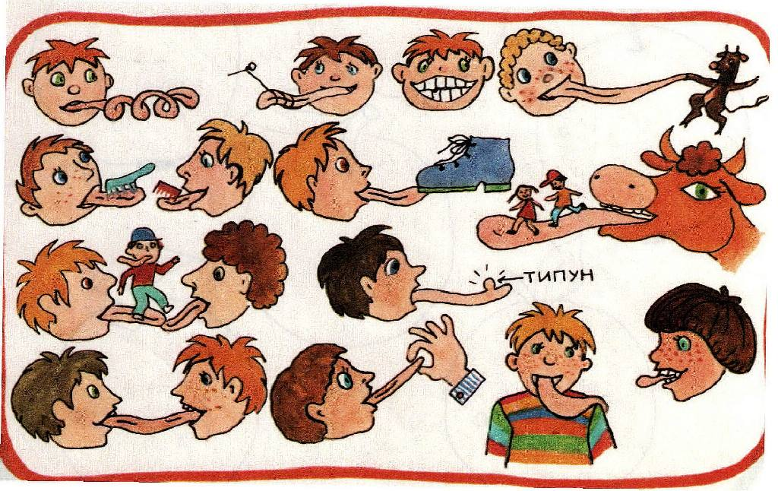

Slide 17
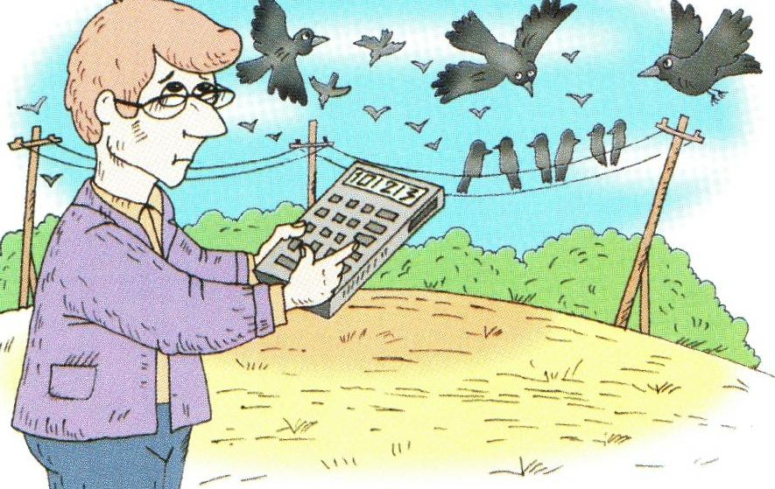

Slide 18
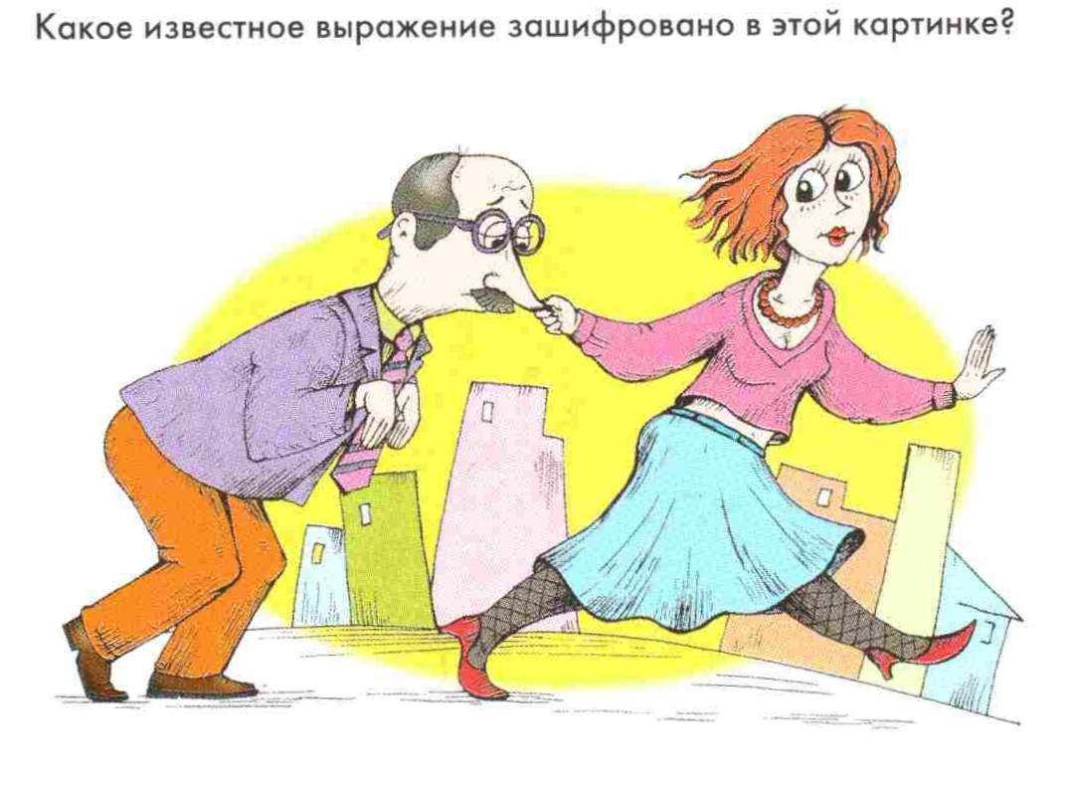

Slide 19
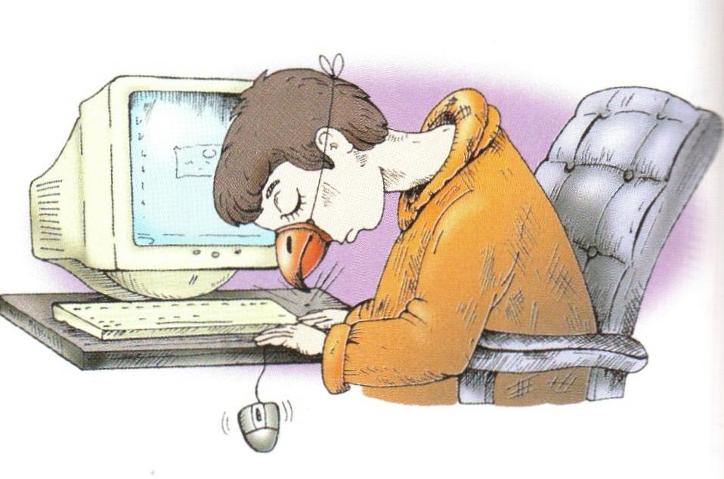

Slide 20
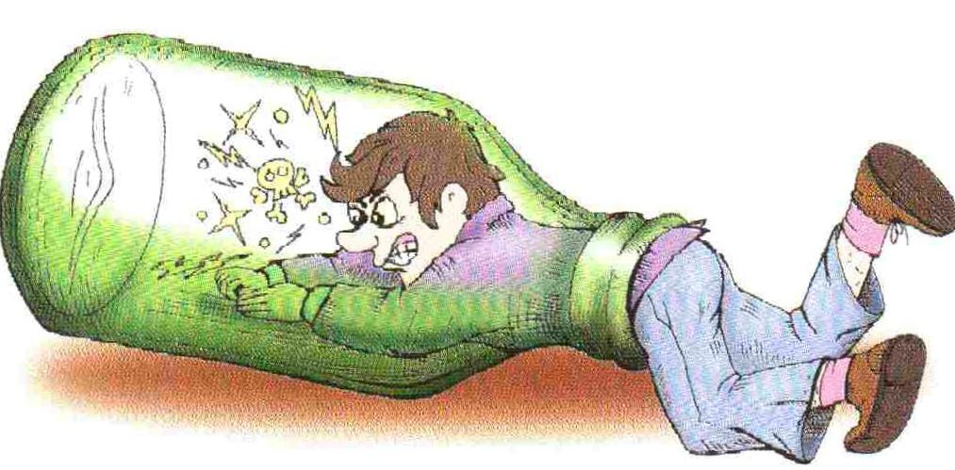

Slide 22
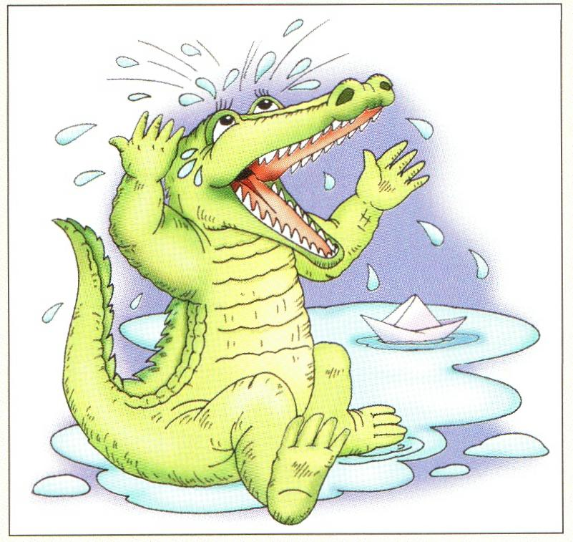

Slide 23
Домашнее задание:
Фразеологизмы, связанные с историей русского народа
Фразеологизмы, пришедшие из различных профессий
Фразеологизмы, пришедшие из Библии
Фразеологизмы, пришедшие из Древней Греции – подготовить сообщение об одной группе (на выбор)

Slide 24
Пятнадцатое декабря. Классная работа.
В фразеологизмах преуспел, Я (мышку, кошку, собаку, внучку) на них съел …

Slide 26
Спишите, подберите противоположный по смылу
1) (делать что-то) через пень – колоду;
2) (от чего-то) сердце кровью обливается;
3) птица высокого полёта;
4) выйти из себя;
5) вешать лапшу на уши;
6) как кошка с собакой;
7) (грызть) гранит науки

Slide 27
Что такое «Крылатые слова»?
Крылатые слова и выражения - это всем известные и широко распространенные обороты речи. Их называют крылатыми, потому что они быстро перелетают из уст в уста.

Slide 28
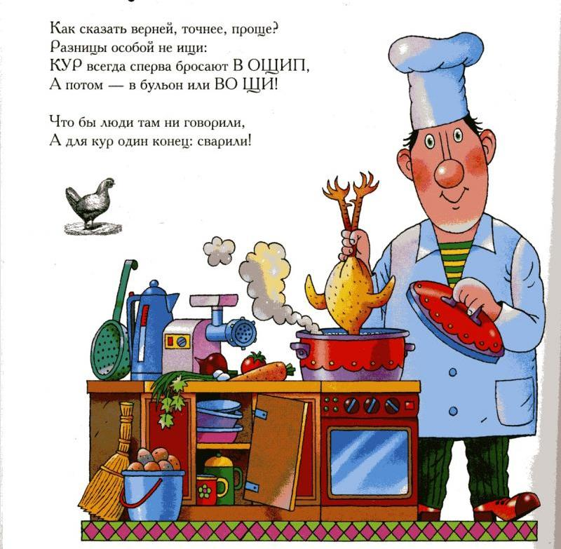

Slide 29
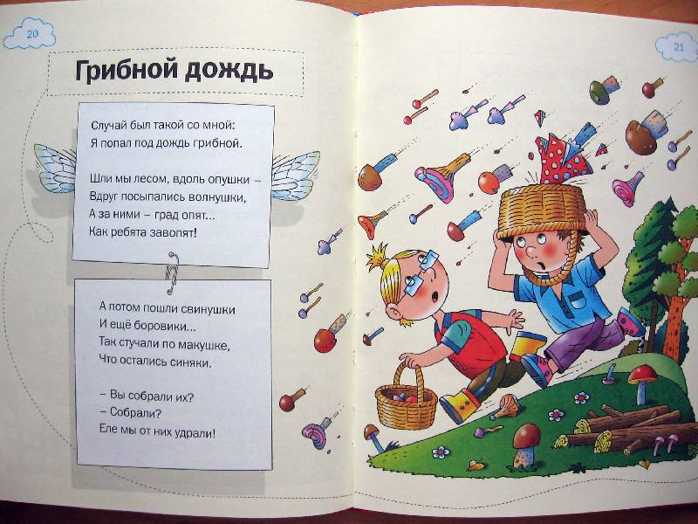

Slide 30
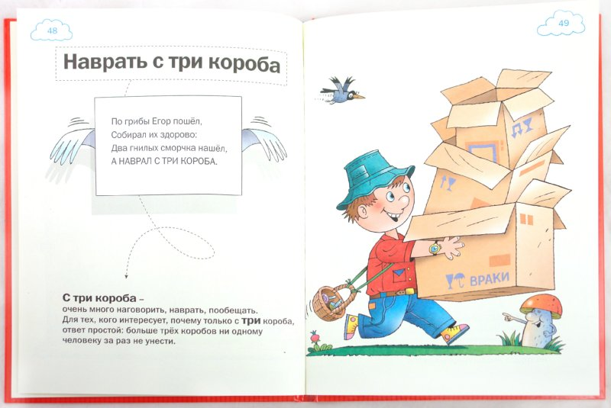

Slide 31
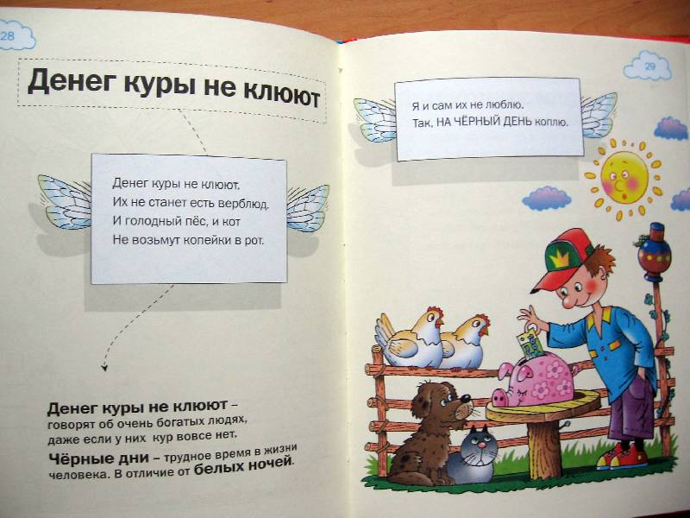

Slide 32
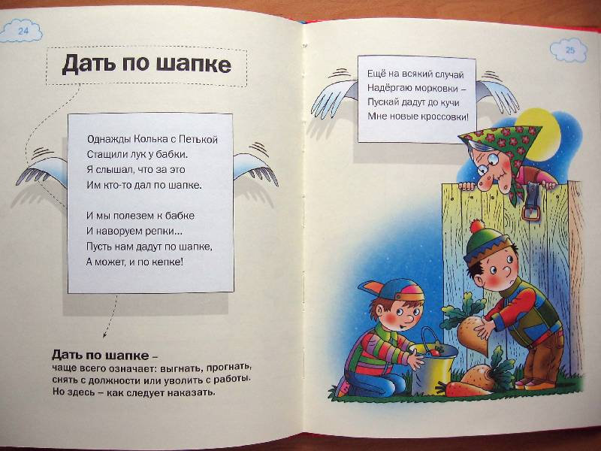

Slide 34
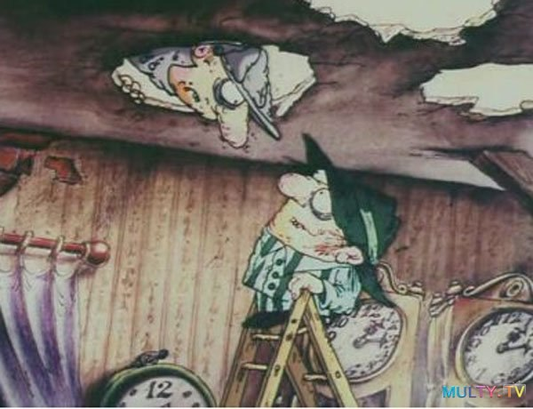
Шеф, шеф, сверим часы…

Slide 36
Домашнее задание:
1) Записать крылатые фразы, которые употребляются в вашей семье (обязательно указать значение и источник - 10).
2) упр. 263 (2, 3) стр. 120

